Slide 1


Опыт проектирования и реализация региональной межведомственной модели комплексного сопровождения детей на территории Вологодской области
Денисова Ольга Александровна,
заведующая кафедрой дефектологического образования Института педагогики и психологии
Череповецкого государственного университета,
директор Ресурсного учебно-методического центра Северо-Западного Федерального округа ЧГУ,
доктор педагогических наук, профессор

Slide 2

Кафедра дефектологического образования ЧГУ:
«СИСТЕМА ИНКЛЮЗИВНОГО ОБРАЗОВАНИЯ ВОЛОГОДСКОЙ ОБЛАСТИ: ОТ РОЖДЕНИЯ ДО ТРУДОУСТРОЙСТВА»

Slide 3
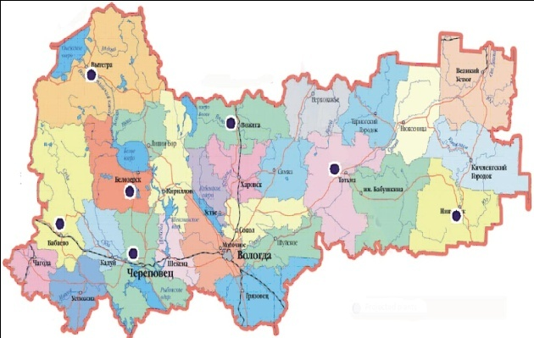









Кафедра дефектологического образования ЧГУ: опыт и разработки
Профильные специалисты по всем отраслям дефектологии
( с 1990 г.)
Научные и методические разработки по дефектологии
(с 1990 г.)
Опыт подготовки кадров для системы специального и инклюзивного образования
(с 1990 г.)
Опыт реализации НИР и проектов по разным аспектам помощи инвалидам
(с 2001 г.)

Slide 4



Slide 5
РАННЯЯ ПОМОЩЬ
детям с ОВЗ и инвалидностью:
лучшие практики и опыт подготовки кадров
Магистерская программа «Абилитационная работа с детьми с ОВЗ» (направление подготовки «Специальное (дефектологическое) образование
Программы КПК «Ранняя помощь детям с ОВЗ и инвалидностью»
Учебные пособия для подготовки специалистов, обеспечивающих раннюю помощь детям с ОВЗ и инвалидностью
Проект «С первых дней» при поддержке БФ «Дорога к дому»

Slide 6
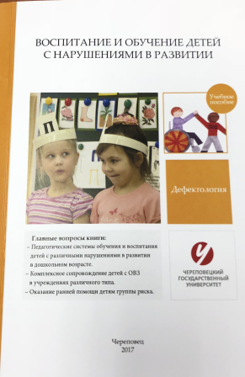
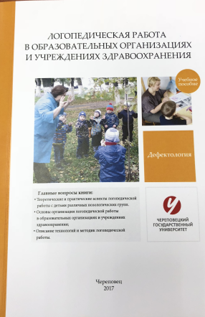
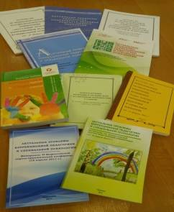
Внедрение методических рекомендаций по реализации адаптированных образовательных программ в ДОУ
Обучение по направлению подготовки «Специальное (дефектологическое) образование»: программы бакалавриата «Дошкольная дефектология», «Логопедия»; магистерская программа «Инклюзивное образование»
Программы КПК в сфере дошкольного инклюзивного образования
Учебные пособия для подготовки специалистов, обеспечивающих дошкольное образование детей с ОВЗ и инвалидностью
Экспериментальные площадки на базе ДОУ

Slide 7

Внедрение методических рекомендаций
по реализации адаптированных образовательных программ в ДОУ
Требования и подходы к структуре и содержанию АОП для детей дошкольного возраста с ОВЗ различных нозологических групп:
нарушения слуха (глухие, слабослышащие и позднооглохшие, дети после кохлеарной имплантации),
нарушения зрения (слепые, слабовидящие),
нарушения речи
нарушения опорно-двигательного аппарата,
нарушения интеллекта (задержка психического развития, умственная отсталость),
расстройства аутистического спектра,
сложные и множественные нарушения.
Требования к созданию развивающей предметно-пространственной среды, к применению образовательных и медицинских технологий, к организации взаимодействия специалистов ДОО с родителями и организации семейных форм дошкольного образования, к написанию рабочей программы педагога, к проведению мониторинга развития детей и достижений

Slide 8


Внедрение методических рекомендаций по реализации адаптированных образовательных программ в среднем звене школы
Магистерские программы «Инклюзивное образование» , «Специальная психология» (направление подготовки «Специальное (дефектологическое) образование»
Программы КПК в сфере школьного инклюзивного образования
Учебное пособие для подготовки специалистов, обеспечивающих школьное образование детей с ОВЗ и инвалидностью
Межведомственная реализация проектов «Радуга успеха», «Паровоз», сотрудничество с ресурсными центрами школьного инклюзивного образования

Slide 9

Внедрение методических рекомендаций
по реализации адаптированных образовательных программ
в среднем звене школы
Обоснование логики и содержания проектирования модельных комплексов базовых предметов общеобразовательных программ для детей-инвалидов и детей с ОВЗ (9 нозологических групп) в условиях инклюзивного образования.
Материалы для оценки планируемых результатов (метапредметных, предметных) освоения АОП ООО обучающимися с ОВЗ (9 нозологических групп) по учебным предметам: русский язык, математика (алгебра, геометрия), информатика, история, обществознание, география, физика, химия, физическая культура.
Методические рекомендации по подготовке обучающихся с ОВЗ (9 нозологических групп) и инвалидов, осваивающих ФГОС ООО, к государственной итоговой аттестации в форме основного государственного экзамена (ОГЭ) и государственного выпускного экзамена (ГВЭ)

Slide 10

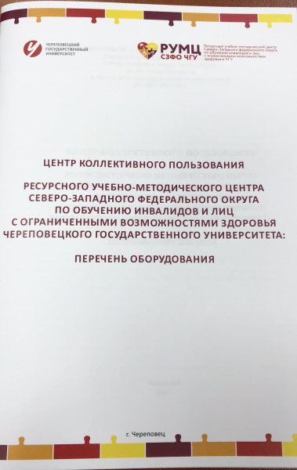
Внедрение методических рекомендаций по реализации адаптированных образовательных программ в СПО
Магистерская программа «Инклюзивное образование» (направление подготовки «Специальное (дефектологическое) образование»
Программы КПК по темам «Инклюзивное образование в СПО», «Профориентация и трудоустройство инвалидов»
Учебные пособия для подготовки специалистов, обеспечивающих инклюзивное образование лиц с ОВЗ и инвалидностью
Сотрудничество с базовыми профессиональными образовательными организациями Вологодской области

Slide 11

Внедрение методических рекомендаций
по реализации адаптированных образовательных программ
в СПО
Макеты примерных адаптированных профессиональных основных образовательных программ СПО для профессиональной подготовки лиц с ОВЗ и инвалидностью по профессиям /специальностям,
Рабочие программы адаптационных дисциплин "Коммуникативный практикум", "Социальная адаптация и основы социально-правовых знаний», «Адаптивная физическая культура».
Макет индивидуального учебного плана с рекомендациями по его заполнению,
Методические рекомендации к основным структурным компонентам макета адаптированной образовательной программы по специальностям:
09.02.06. Сетевое и системное администрирование для студентов с нарушениями опорно-двигательного аппарата,
44.02.02. Преподавание в начальных классах для студентов с нарушениями зрения
09.12.2016 Повар, кондитер для студентов с нарушениями слуха.

Slide 12



Научно-методическое обеспечение инклюзивного высшего образования
лиц с ОВЗ и инвалидностью
РУМЦ СЗФО ЧГУ
Адаптированные учебно-методические материалы
Адаптированные образовательные технологии
Адаптированные учебные пособия
Программы КПК по теме «Инклюзивное образование в вузе»
4 вида мониторинга абитуриентов, студентов, выпускников и вузов по вопросам доступности инклюзивного высшего образования
Мероприятия по профориентации и трудоустройству молодых инвалидов
Взаимодействие с субъектами инклюзивного высшего образования
Сеть вузов –партнёров Северо-Западного федерального округа

Slide 13



Система комплексного сопровождения субъектов инклюзивного образования: содержание, приёмы, технологии
Ресурсный центр поддержки обучающихся с ОВЗ и работающих с этой категорией лиц
Алгоритм сопровождения обучающихся с ОВЗи инвалидностью в инклюзивном образовательном пространстве
Технологии разработки адаптированных образовательных программ
Технологии разработки адаптированных учебно-методических материалов
Приёмы преодоления коммуникативных и академических трудностей лиц с ОВЗ и инвалидностью
Алгоритмы и технологии взаимодействия с субъектами инклюзивного образования
Партнёрская сеть субъекто инклюзивного образования

Slide 14
Система комплексного сопровождения субъектов инклюзивного образования: содержание, приёмы, технологии
учебно-методическое сопровождение
информационно-коммуникационное сопровождение
психолого-педагогическое и консультативное сопровождение
информационно-аналитическое и консалтинговое сопровождение
профориентация, внеучебная занятость и содействие трудоустройству

Slide 15
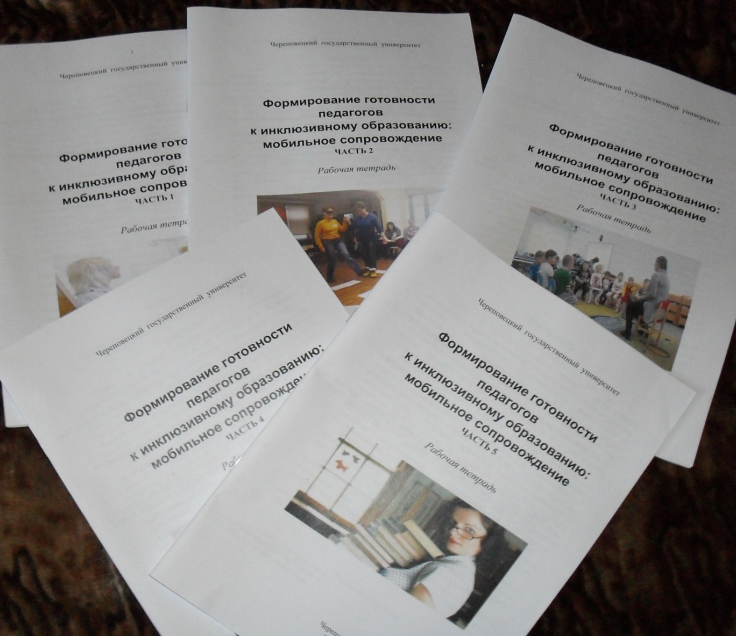
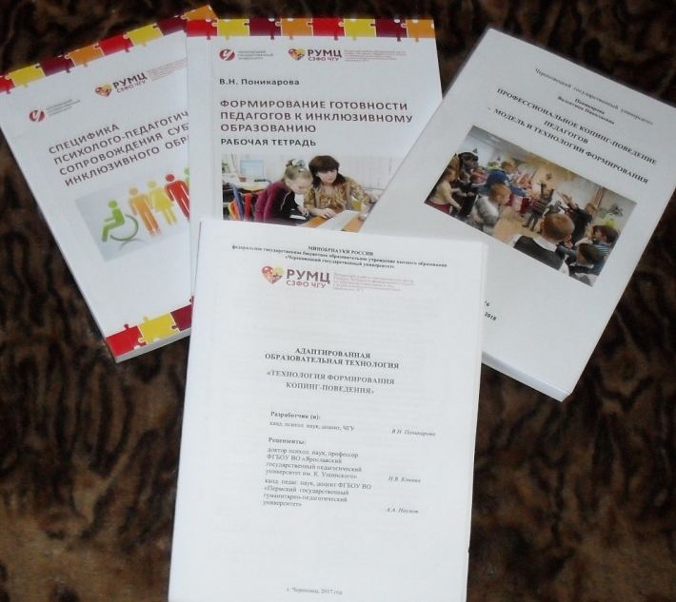
Система комплексного сопровождения субъектов инклюзивного образования: содержание, приёмы, технологии
Разработки, содержащие материалы комплексного сопровождения субъектов инклюзивного образования
Содержание, приемы, технологии формирования и поддержания готовности педагогов различных образовательных ступеней к осуществлению инклюзивного образования
Результаты проектной и опытно-экспериментальной работы

Slide 16

Взаимодействие субъектов сопровождения инклюзивного образования
Решаемые задачи: - формирование компетенций по сопровождению инклюзивного образования; - профориентация, сопровождение образования, содействие в трудоустройстве
и постдипломное сопровождение молодых инвалидов и лиц с ОВЗ
Координационный совет по делам инвалидов г Череповца
Совет по делам инвалидов Вологодской обл.
Союз ректоров вузов СЗФО
Вологодский институт развития образования
Вузы-партнёры:11 вузов Архангельской, Калининградской,
Вологодской, Новгородской, Мурманской,
Псковской обл., респ. Карелия и Коми
Межведомственная рабочая группа по организации общего, профессионального, дополнительного образования детей-инвалидов и детей с ОВЗ
Дошкольные
ОО
Школы
Учреждения СПО
Советы и
объединения
Учреждения
образования
Центры ДОД
Центры ППМСП
Межведомственная рабочая группа по содействию в трудоустройстве инвалидов
г. Череповца
Правительство Вологодской области и мэрия г. Череповца
Областной экспертный совет по инклюзивному образованию
Методические объединения специалистов
Бизнес
Законодательное собрание Вологодской области
ОО и СО НКО
Власть
Департамент образования Вологодской обл.
Муниципальные управления образования Вологодской обл.
Основные работодатели региона: ПАО «Северсталь», ФОСАГРО и др.
Учреждения
соцзащиты
Учреждения
здравоохранения
Благотворительные фонды: «Дорога к дому», «Храбрые русские сердца»
Департамент соцзащиты населения Вологодской обл.
Департамент труда и занятости населения Вологодской обл.
РООИ и ГООИ и их родственников: «Ареопаг», «Я могу», ВОИ и др.
Реабилитационные центры
ЦЗН
Бюро
МСЭ
МУЗ

Slide 17
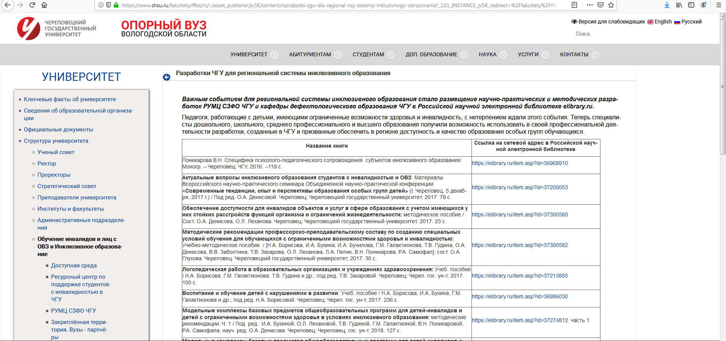
Методическое обеспечение региональной межведомственной модели комплексного сопровождения детей на территории Вологодской области
Ссылка: https://www.chsu.ru/fakultety/ffkis/rc/-/asset_publisher/jv5K/content/razrabotki-cgu-dla-regional-noj-sistemy-inkluzivnogo-obrazovania?_101_INSTANCE_jv5K_redirect=%2Ffakultety%2Fffkis%2Frc

Slide 18


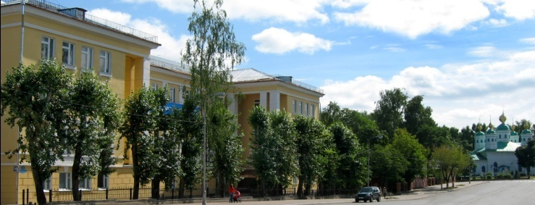
Ждём вас в гости!
https://www.chsu.ru/rumc-szfo-cgu
Телефон:
8 (8202) 518-123
Call-центр:
8-800-550-19-35
E-mail:
rumts_szfo_chgu@mail.ru
Notes:
18

